Slide 1
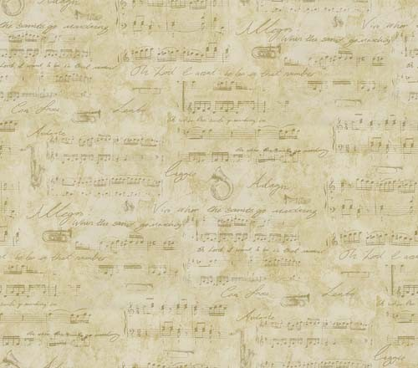
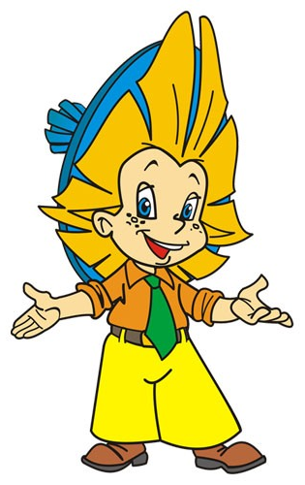
Поход в музыкальный театр
Балет

Slide 2
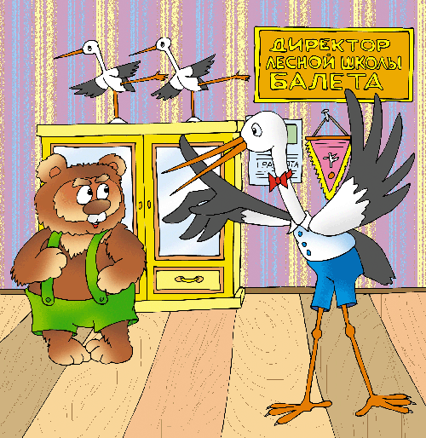
Прочитайте стихотворение. О каком танце идёт речь?
Пускай твердят кому не лень, Что я, мол, косолапый. Да, я медведь, а не олень. Похож на маму с папой. Я косолапый, спору нет, Но я не огорчаюсь И, например, идти в балет Совсем не собираюсь. По сцене надо там скакать, Стоять на лапах прямо, Там надо на руках держать Таких, как наша мама. Разок подпрыгнуть упросить, Пожалуй маму можно, Но на руках её носить... Поверьте, это сложно. Ещё. Там надо выступать И в снежную погоду, А также не дают лизать Там сколько хочешь мёду. Для огорченья нет причин, И мама говорила, Что я на свете лучший сын, А также самый милый. Вот!

Slide 3
Помоги Незнайке попасть в театр
Перечисли правила поведения в театре.
Что такое афиша.
Что такое декорации.

Slide 4
Танцы в балете: классические и характерные.
Кордебалет – группа танцоров, сопровождающих действие (как хор в опере).

Slide 5
П.Чайковский балет «Лебединое озеро» – Танец маленьких лебедей

Slide 6
П. Чайковский балет «Щелкунчик» Арабский танец Кофе

Slide 7
